Slide 1
Проект «Семейный лэпбук».
Воспитатель Букина Анастасия Витальевна
МДОУ «Усогорский детский сад «Снежанка»
2016-2017гг.

Slide 2
Актуальность:
Ослабление воспитательной функции семьи в наши дни привело к деформациям в физическом, духовно-нравственном и эмоциональном развитии детей. Поэтому укрепление социальной ценности семьи, становится основой государственной семейной политики.
Современная российская семья нуждается в возрождении авторитета, в укреплении семейных ценностей. Семья должна быть центром взаимоуважения и примером для подражания для каждого ребёнка в будущем.
Думаю, что помочь семье раскрыть себя, найти то, что отличает её от других, способна технология «Семейного лэпбука».
Эта интерактивная книга имеет массу достоинств. Необычный способ фиксации семейных достижений позволит отразить все интересное, что происходит в жизни семьи: положительные эмоции, творческие успехи, впечатления от совместных поездок, домашних дел и забот, семейные традиции. Более того, лэпбук станет не только памятной книгой для каждой семьи, но и пригодится при планировании новых задумок и совместных мероприятий.

Slide 3
Проблемы:
Недостаточный уровень интереса детей к семейным ценностям;
Низкая организационная и творческая активность родителей;
Подмена родителями семейных ценностей на финансовую обеспеченность семьи.

Slide 4
Гипотеза:
В результате создания семейных лэпбуков повысится интерес у родителей и детей к семейным ценностям, начнётся возрождение семейных традиций.

Slide 5
Цель:
Поддержка социокультурного и воспитательного потенциала семьи, укрепление духа семейного единства, взаимного творчества при создании копилки общих традиций и достижений.

Slide 6
Задачи:
Повысить интерес родителей и детей к семейным ценностям и традициям.
Повысить творческую активность у участников проекта: педагогов, родителей, детей.
Научить родителей и детей технологии создания семейного лэпбука.
Провести презентацию семейных лэпбуков.

Slide 7
Тип проекта:
Творческий
Групповой
Среднесрочный
Практический

Slide 8
Участники проекта:
Педагоги
Дети
Родители

Slide 9
Планируемый результат :
Продукт проекта –лэпбук семьи, а результат:
Гармония отношений ребенок-родитель.
Выявление лучших семейных традиций.
Распространение социально-значимого опыта семейного воспитания.
Мотивировать родителей на создание лэпбука своей семьи.

Slide 10
Этапы и сроки реализации проекта:
1 этап- подготовительный. Сентябрь- ноябрь 2016г.
2 этап- основной.
Декабрь – апрель 2017г.
3 этап- итоговый.
Май 2017г.

Slide 11
Риски проекта
Трудности при вовлечении родителей в проект.
Сбор необходимой информации для создания семейного лэпбука: фотографий, открыток, картинок и других материалов.
Устранение рисков:
Оказание помощи в сборе материала
Использование разнообразных методов и приёмов взаимодействия ДОУ с родителями.

Slide 12
Критерии эффективности:
Активное участие родителей в жизни детского сада.
Развитие таких личностных качеств детей, как трудолюбие, ответственность, умение работать вместе.
Повышение познавательных интересов родителей и детей к традициям своей семьи.

Slide 13
ПЕРВЫЙ ЭТАП ПРОЕКТА- ОРГАНИЗАЦИОННЫЙ
Создание информационного пространства.
Разместить на сайте детского сада полезные для родителей ссылки, актуальную информацию, касающуюся проекта, фотоматериалы.
Разработка планов с указанием даты проведения мероприятия, содержания мероприятия, включение мероприятий.
Разработка плана мероприятий взаимодействия педагогов с родителями детьми

Slide 14
ВТОРОЙ ЭТАП ПРОЕКТА-ОСНОВНОЙ
Использование нетрадиционных форм общения
Встречи «За круглым столом»
Участие родителей в проведении мероприятий
Праздники
Проведение семейных праздников и фестивалей
«День матери»
«Конференции»
Театрализованные представления
Конкурсные программы
«Вечера вопросов и ответов»
«Мама, папа, я - спортивная семья!»
«Мой любимый папа!»

Slide 15
ТРЕТИЙ ЭТАП-ИТОГОВЫЙ
Итоговое мероприятие проекта
«День семьи»
Презентация семейных лэпбуков.
Подведение итогов, определение перспектив.
Презентация проекта в ДОУ

Slide 16
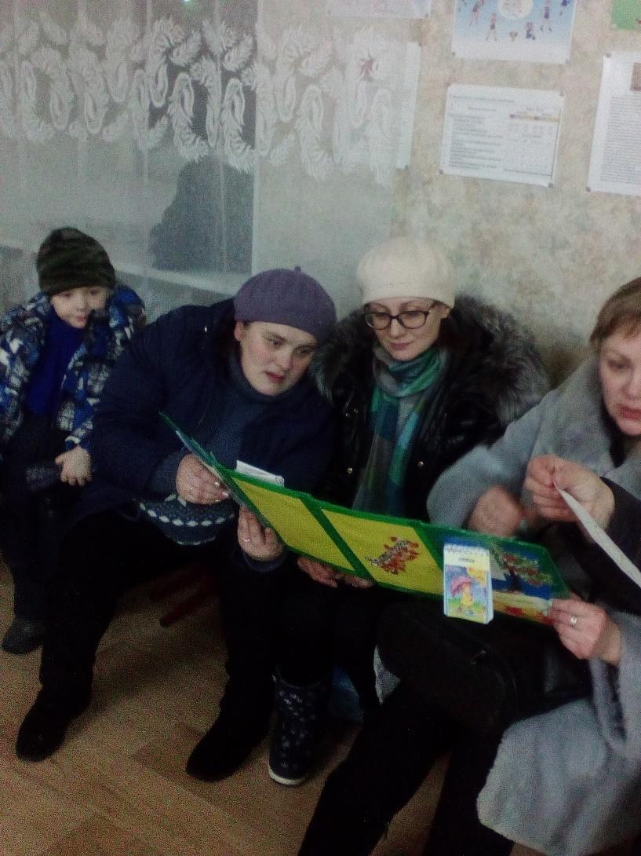
Знакомство родителей с лэпбуком

Slide 17
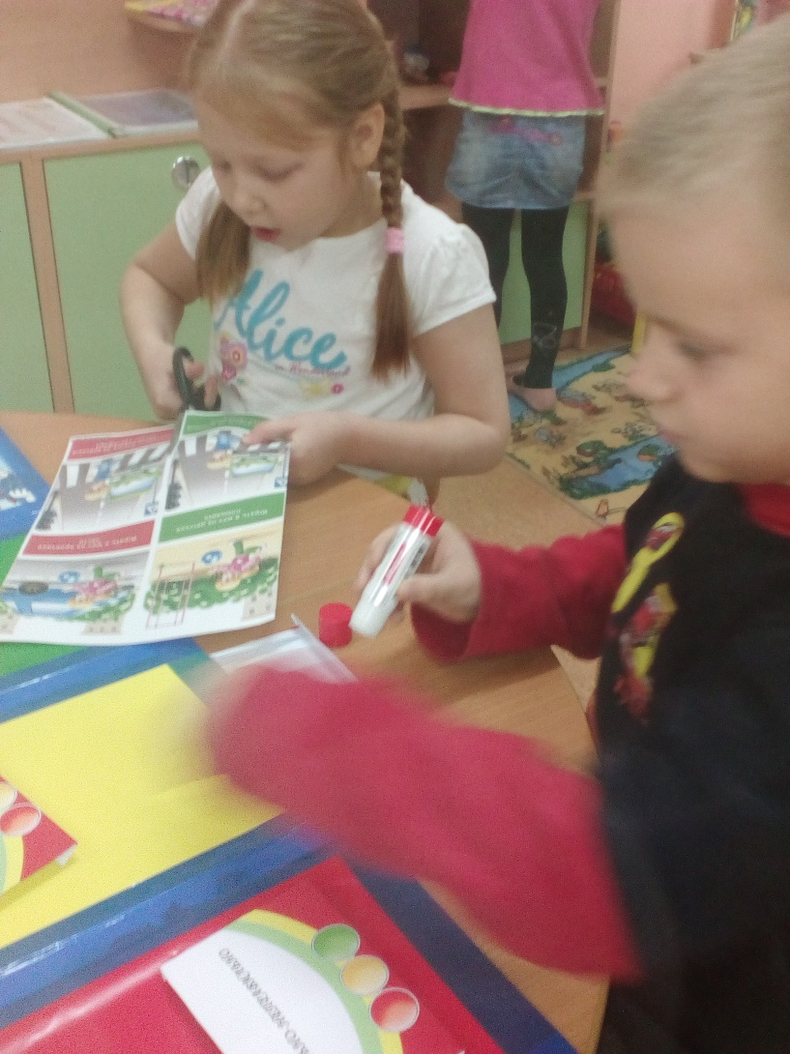
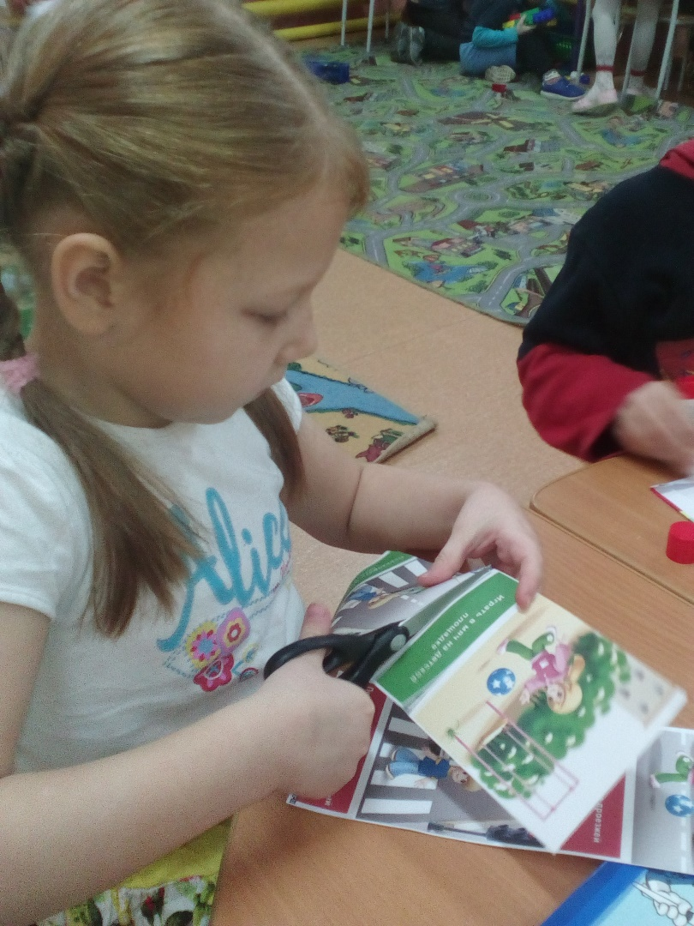
Изготовление лэпбука вместе с детьми

Slide 18
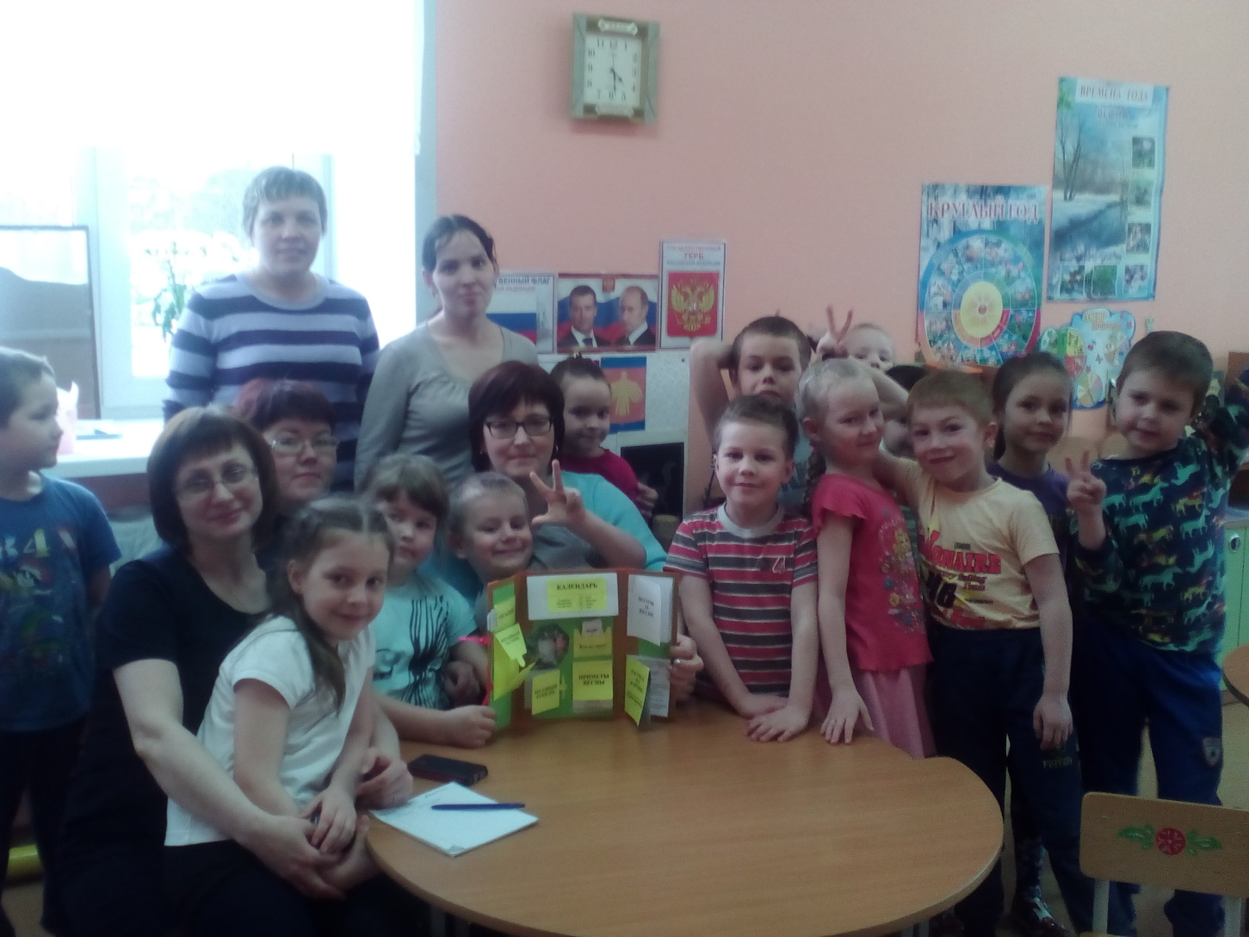
Мастер-класс по изготовлению лэпбука

Slide 19
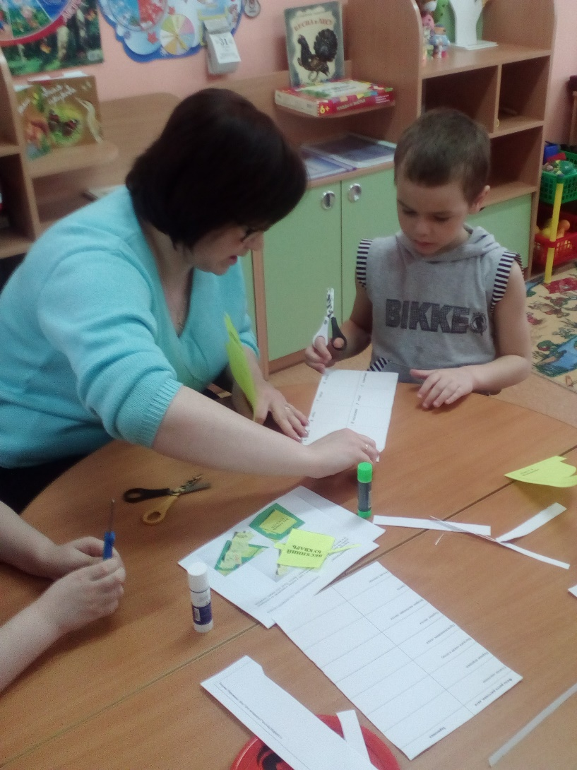
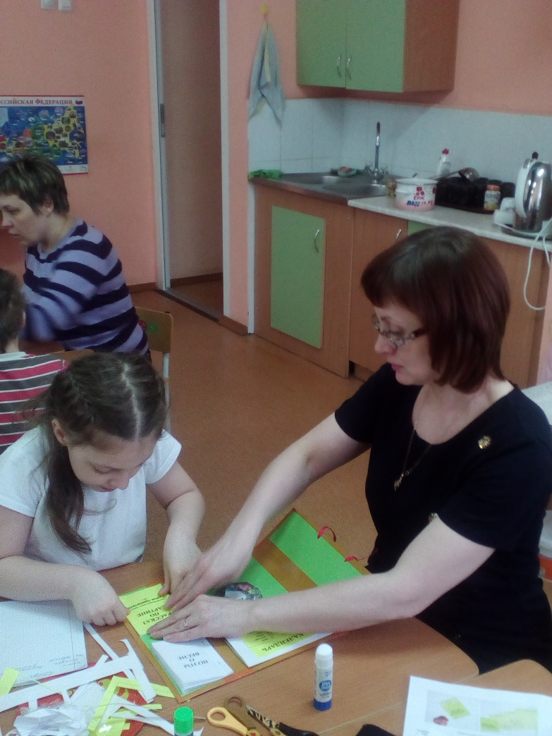

Slide 20
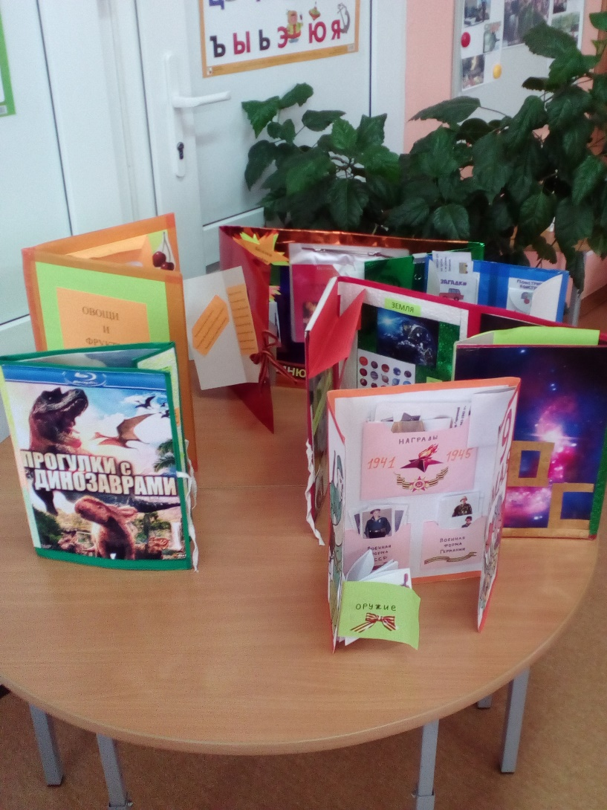
Презентация семейных лэпбуков

Slide 21
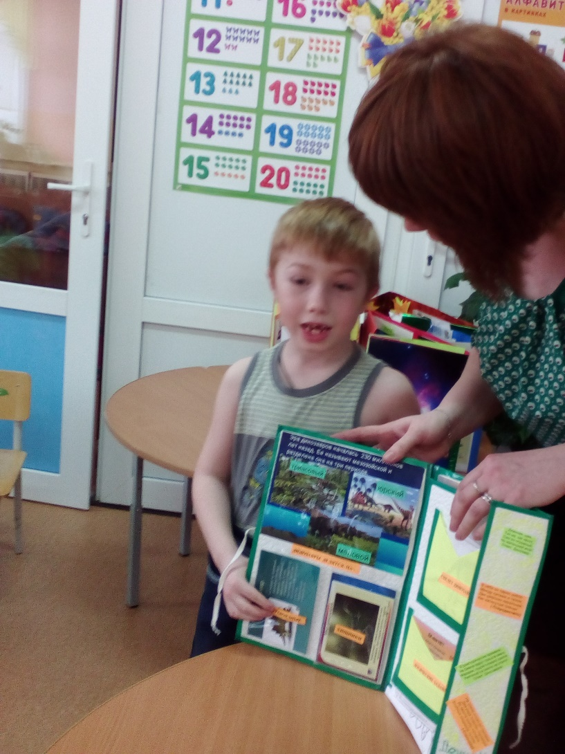
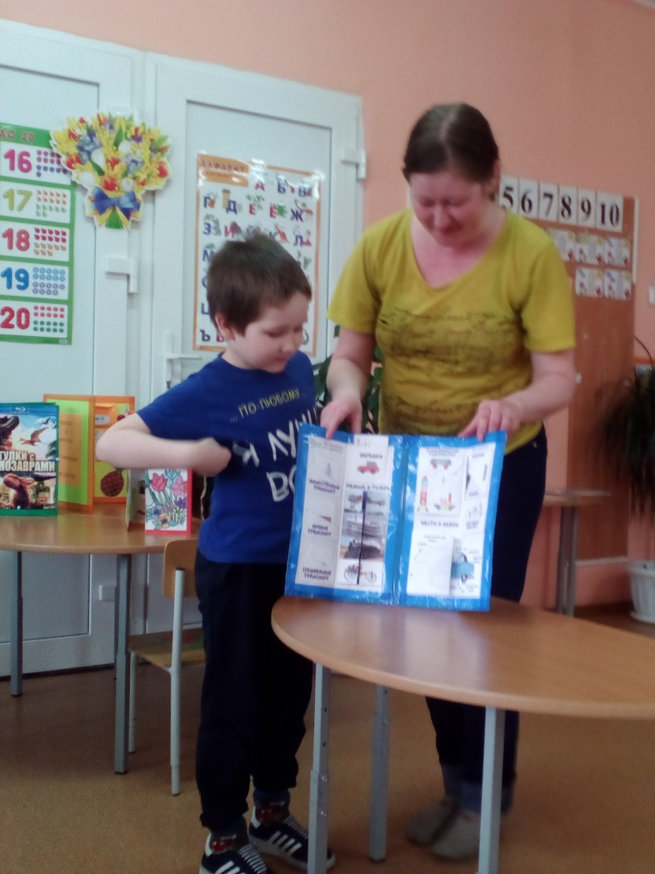

Slide 22
Спасибо
за
внимание!

